Slide 1


Pertemuan Keempat
Oleh
Tim dosen
Pancasila pertemuan ke-4

Slide 2
Dinamika dan Tantangan Pancasila
Sebagai Dasar Negara RI dari masa awal
Kemerdekaan, Orde Lama, Orde baru,
Masa Reformasi, dan era globalisasi
Serta masa depan
Pancasila

Slide 3


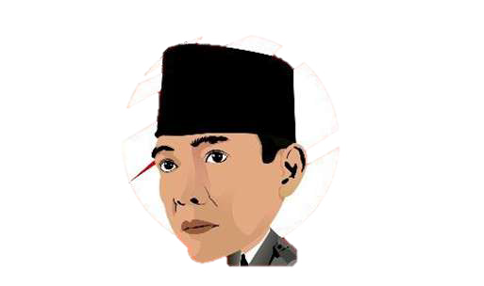
Awal kemerdeaan – Orde Lama
1945 - 1950
1950-1959
1959-1968
Masa Pemerintahan Pasca Kemerdekaan
Masa Demokrasi Liberal
Demokrasi Terpimpin

Slide 4
PANCASILA
1. Pancasila diidentikkan dengan NASAKOM (Nasionalis, Agama, dan Komunis)
2. MPRS mengangkat Soekarno sebagai presiden seumur hidup
3. Presiden membubarkan DPR hasil pemilu 1955

Slide 5
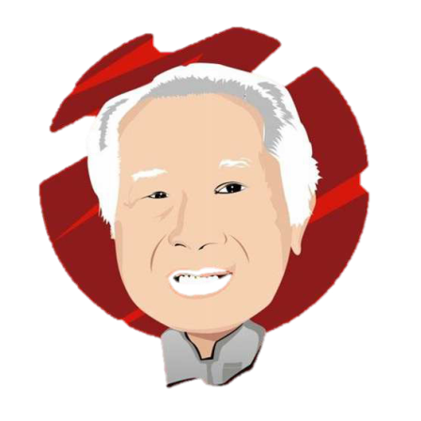
Orde Baru
Presiden Soeharto menggunakan Pancasia sebagai alat untuk melanggengkan kekuasaannya melalui ajaran P4 :
1. Pembekalan atau seminar.
2. Presiden Soeharto membolehkan rakyat untuk membentuk organisasi-organisasi dengan syarat harus berasaskan Pancasila.
3. Melarang adanya kritikan-kritikan yang dapat menjatuhkan pemerintah.
4. Menggunakan kekuatan militer dalam politik.

Slide 6
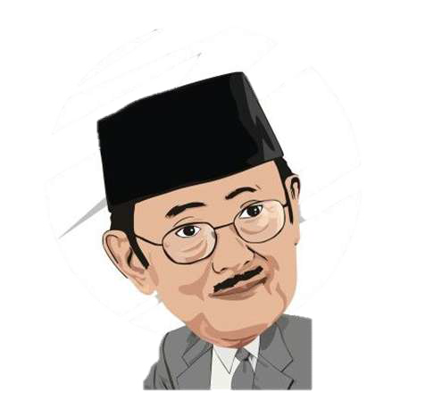
Reformasi
Pelaksanaan Pemilu 1999
Pembebasan Tahanan Politik

Slide 7
Reformasi
1. Indonesia kehilangan Timor Timur yang sekarang bernama Timor Leste.
2. Munculnya Beberapa Kerusuhan dan Gerakan Separatis

Slide 8
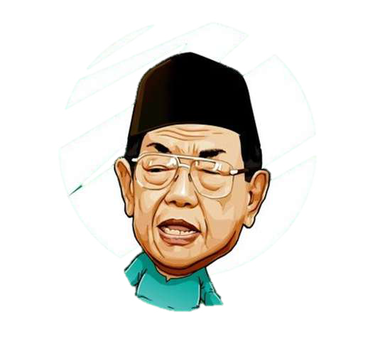
1. Tidak didiskriminasikannya lagi warga Indonesia keturunan Tionghoa
2. Dalam dekrit presidennya, Gus Dur membubarkan DPR/MPR dan meminta rakyat untuk mengambil alih kekuasaan. Artinya, tidak ada lagi permusyawaratan/perwakilan

Slide 9
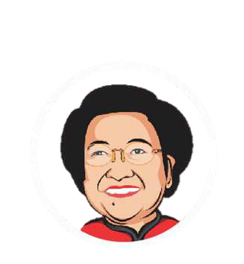
1. Membangun tatanan politik yang baru. Diwujudkan dengan dikeluarkannya UU tentang pemilu,susunan dan kedudukan MPR /DPR, dan pemilihan presiden dan wakil presiden.
2. Menjaga keutuhan NKRI. Setiap usaha yang mengancam keutuhan NKRI ditindak tegas seperti kasus Aceh, Ambon, Papua dan Poso. Hal tersebuut diberika perhatian khusus karena peritiwa lepasnya Timor Timur dari RI.
3. Untuk mengatasi korupsi, dibentuk Komisi Pemberantas Korupsi ( KPK). Komisi pemberantas korupsi ini didirikan pada tahun2002. Pendirian KPK ini didasari karena Megawati melihat institusi kejaksaan dan kepolisian saat itu terlalu kotor.

Slide 10
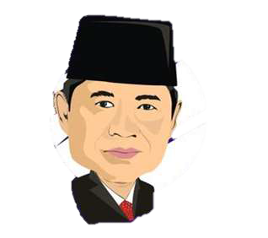
1. Pemerintahan SBY tidak menggunakan kekuasaan politiknya untuk melindungi kemerdekaan beragama dan hak menjalankan ibadah sesuai kepercayaan atau agama masing- masing
2. Pemerintahan SBY menerapkan sistem ekonomi, yakni kapitalisme.
3. Pemerintahan SBY tidak punya itikad politik untuk mengusut tuntas berbagai kejahatan Hak Azasi Manusia (HAM) di masa lalu,
4. Era pemerintahan SBY sangat jauh dari rasa keadilan.

Slide 11
Hubungan Pancasila, Proklamasi,
Dan Pembukaan UUD 1945
Pancasila

Slide 12
Reformasi
Pancasila
Proklamasi
Pembukaan UUD 1945

Slide 13
Terima kasih
Pancasila

